Slide 1
Победители конкурса профессионального мастерства «Учитель года Курагинского района – 2019»

Slide 2
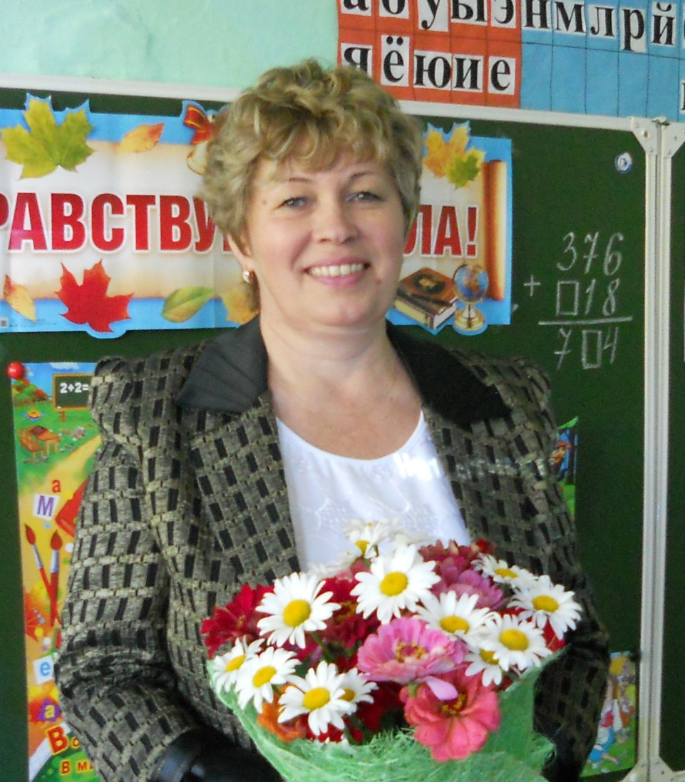
Виговская Галина Николаевна Абсолютный победитель конкурса
Учитель начальных классов
МБОУ Кошурниковская СОШ № 8

Slide 3
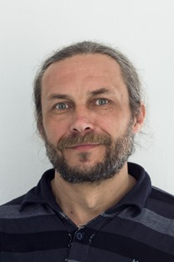
Шуманский Сергей Владимирович Второе место в конкурсе
Учитель математики
МКОУ Черемшанская СОШ № 20

Slide 4
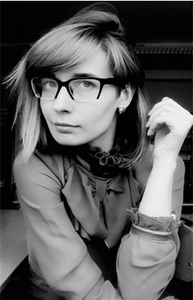
Волощук Елена Александровна
Учитель начальных классов
МБОУ Краснокаменская СОШ № 4
Третье место в конкурсе

